Slide 1
Dědictví v roce 2014 Polodenní seminář pro advokátní koncipienty
JUDr. Daniela Kovářová
Praha 3, Přemyslovská 2346/11, 130 00
www.akkovarova.cz, e-mail: kovarova@akkovarova.cz

Slide 2
O čem bude řeč
Nový občanský zákoník (zákon č. 89/2012 Sb. – hlava III. § 1475 až 1720) a důvodová zpráva
Zákon o zvláštních řízeních soudních (zákon č. 292/2013 Sb. – hlava III. § 97 až 278) a důvodová zpráva
Zákon o advokacii
Etická pravidla
Advokátní tarif (vyhlška č. 177/1996 Sb.)

Slide 3
Použití nové právní úpravy
Důležité právo platné ke dni smrti zůstavitele § 3028
Zůstavitel zemřel do 31. 12. 2013 – projednání podle o. s. ř. (ale platnost některých institutů podle NOZ - pořízení pro případ smrti, dědické smlouvy, podmínky, odkazy, svěřenské fondy, zřeknutí se dědictví) § 3069
Zůstavitel zemřel 1. 1. 2014 – ZZŘS

Slide 4
Problematika smrti i jinde
Prokázání smrti veřejnou listinou § 26
Domněnka smrti 71
Právní ochrana § 92 odst. 1, 2
Nakládání s lidským tělem § 111 a násl.
Právo rozhodnout o pohřbu § 114
Náklady pohřbu se hradí z pozůstalosti § 114 odst. 2

Slide 5
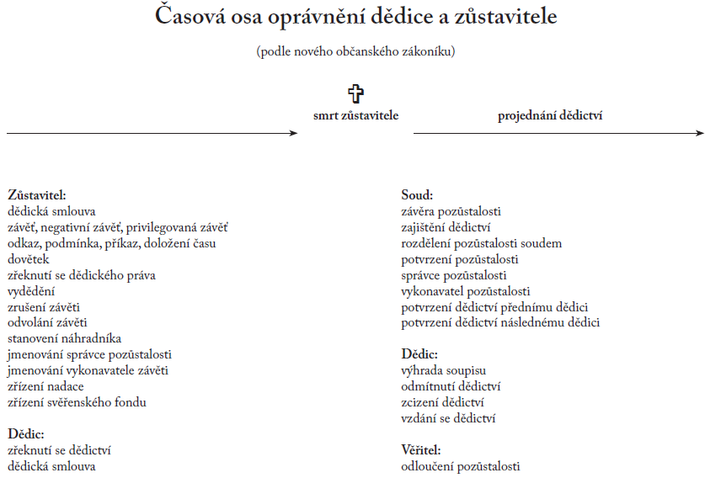

Slide 6
Nechci dědit!
Zřeknutí se dědictví – dvou či vícestranné ujednání mezi dědicem a zůstavitele, lze ve prospěch jiného i za úplatu, jen před smrtí! § 1484
Odmítnutí dědictví – jen po smrti, výslovně vůči soudu, nelze odvolat, nelze podmínit § 1485
Vzdání se dědictví – jen po smrti, ve prospěch jiného dědice § 1490

Slide 7
Závěť
§ 1494 a násl.
Formy stejné jako dosud, nikoli v zastoupení
Nezbytné prohlášení o vlastní vůli § 1534
Lze kdykoli zrušit, odvolat, roztrhat, žádat notáře o vydání
Výkladové pravidlo § 1502
Povinnost mlčenlivosti
Negativní závěť § 1649

Slide 8
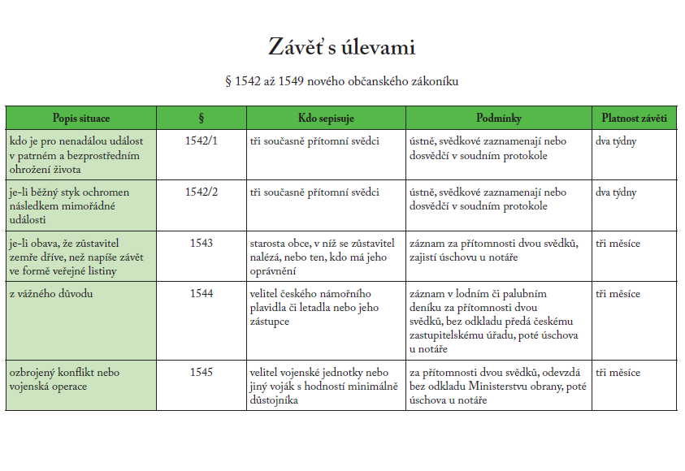

Slide 9
Vedlejší doložky
Podmínka, doložka času a příkaz (§ 1569)
Podmínka odkládací nebo rozvazovací, reálná, nesmí být v rozporu s dobými mravy, nelze trvat na manželství § 1561
Dokud se nenaplní, má přední dědic jen požívací právo (stejně jako svěřenský nástupce)
Kdo bude bdít nad dodržováním? § 191 ZZŘS
Dědicové, správce, vykonavatel

Slide 10
Dědická smlouva
§ 1582 a násl.
Nejsilnější právnický titul
Dvoustranný právní úkon, smíšený
Zletilé osoby ve formě veřejné listiny
¼ pozůstalosti musí zůstat volná
Dědická smlouva mezi manžely § 1592
Smlouvu nelze jednostranně zrušit, po rozvodu může zrušit soud

Slide 11
Odkaz
§ 1594 a násl.
Zůstavitel nařídí, aby dědic vydal jinému předmět odkazu
Odkazovník není dědicem, neodpovídá za pohledávky, je věřitelem dědice/ů
Každému z dědiců musí zůstat ¼ nezatížená odkazy § 1598
Lze zřídit pododkaz nebo odkaz k odkazu

Slide 12
Darování pro případ smrti
§ 2063 až 2067
Závazky z právních jednání
Dárce se výslovně (listinou) vzdá práva dar odvolat
Obdarovaný dar přijme
Nezapisuje se do veřejných seznamů
Menší formální požadavky než závěť

Slide 13
Svěřenský fond
Majetkový soubor, který vlastník vyčlení pro určitý účel (nikoli podnikatelský) a svěří správci (statutem ve formě veřejné listiny, smlouvou se správcem, dědickou smlouvou nebo závětí) § 1448
Oddělené a nezávislé vlastnictví, vlastním jménem na oddělený účet
Obmyšlený – příjemce plnění z fondu, určí zakladatel nebo svěřenský správce

Slide 14
Vykonavatel závěti
§ 1553 až 1555
Jmenuje zůstavitel v závěti
Úkol - dohlížet na dodržení poslední vůle, vykonávat další povinnosti
Po smrti mediace a správa dědictví do okamžiku potvrzení, např. zřizuje-li zůstavitel závětí nadaci
Člen rodiny, ale i jiná blízká osoba anebo advokát či notář

Slide 15
Správce pozůstalosti
§ 1556 až 1560
Jmenuje zůstavitel veřejnou listinou nebo po smrti zůstavitele soud usnesením
Úkol – činit vše, co je nutné a užitečné pro zachování majetku § 1400 a násl., 1667
Povinnost jednat s péčí řádného hospodáře
Projednání pozůstalosti § 156 až 161 ZZŘS
Správa likvidační podstaty pozůstalosti § 197 až 211 ZZŘS

Slide 16
Dědění ze zákona § 1633 a násl.
I. třída – děti a manžel, každý stejně
II. třída – manžel (1/2), rodiče a osoby spolužijící a spolupečující poslední rok
III. třída – sourozenci a osoby spolužijící
IV. třída – prarodiče zůstavitele
V. třída – prarodiče rodičů
VI. třída – děti dětí sourozenců a děti prarodičů
Nedědí-li nikdo, dědí stát jako dědic § 1634

Slide 17
Nepominutelní dědicové
Děti zůstavitele § 1642
Zletilý potomek musí získat minimálně ¼ z podílu (dříve ½)
Nezletilý musí získat minimálně ¾ zákonného podílu (dříve celý podíl)
Nelze podmínit ani zatížit odkazy
Pokud je zůstavitel pomine, nemají právo na pozůstalost, ale jen na výplatu podílu v penězích § 1654

Slide 18
Vydědění
Krajní možnost, jen pro děti § 1646 a násl.
Jen toho, kdo:
neposkytl potřebnou pomoc v nouzi
neprojevuje opravdový zájem, jaký by projevovat měl
byl odsouzen pro trestný čin spáchaný za okolností svědčících o jeho zvrhlé povaze
trvale vede nezřízený život, je zadlužen
Náležitosti jako závěť

Slide 19
Právo na zaopatření
§ 1665 až 1669
Nedědící nepominutelný dědic – právo na nutné zaopatření
Těhotná vdova a matka dítěte – nutná výživa do konce 6. týdne po porodu
Manžel - slušná výživa do 6. týdne a vlastnické právo k věcem tvořícím základní vybavení domácnosti
Rodič – nutné zaopatření

Slide 20
Dluhy a závazky
Nově dědic odpovídá do plné výše za přihlášené dluhy § 1701 a násl.
Dědic může vyhradit soupis pozůstalosti – pak hradí dluhy jen do výše soupisu § 1674, 1684
Nepominutelný dědic má právo odmítnout dědictví a žádat o vyplacení povinného podílu § 1485 odst. 1
Dědic ze závěti nemůže odmítnout a žádat dědění ze zákona § 1702

Slide 21
Daňové souvislosti
Do konce roku činila dědická daň 20 % u nepříbuzných dědiců (3 skupiny, u prvních dvou osvobození)
Od 1. 1. 2014 přestala dědická daň existovat (z. č. 357/1992 Sb. zrušen)
Připadnutí pozůstalosti zdaněno daní z příjmu (z. č. 586/1992 Sb.)
Osvobození podle § 4a

Slide 22
Odměna advokáta
§ 6 odst. 2 AT: za právu majetku náleží 10 % ročníku příjmu, minimálně 1000 Kč ročně
§ 8 odst. 7 AT: V dědické věci je tarifní hodnotou obvyklá cena zůstavitelova majetku odpovídající výši dědického podílu klienta
§ 12 odst. 1 AT: odměnu lze zvýšit 3x

Slide 23
Odměna notáře
Vyhláška č. 196/2001 Sb. s novelou č. 432/2013 Sb.
Pozůstalost nad 20 milionů se nezapočítává
z prvních 100 000 Kč základu* | 2,0 %
z přebývající částky až do 500 000 Kč základu | 1,2 %
z přebývající částky až do 1 000 000 Kč základu | 0,9 %
z přebývající částky až do 3 000 000 Kč základu | 0,5 %
z přebývající částky až do 20 000 000 Kč základu | 0,1 %
nejméně však 600 Kč

Slide 24
Děkuji za pozornost.
JUDr. Daniela Kovářová

